Slide 1
第20届中国青少年机器人(宁夏赛区)—虚拟机器人赛项
“无人驾驶技能（信号灯）”
人工智能正以润雨无声的方式改变世界
----张翔
Notes:
和大家一起解读一下本次的规则和程序。

Slide 2
【正年少 - 使劲造】
绽放每个孩子的创造力
项目介绍
规则解读
竞赛平台简介
Content
解决方案分析
训练流程（智慧云校附件）

Slide 3
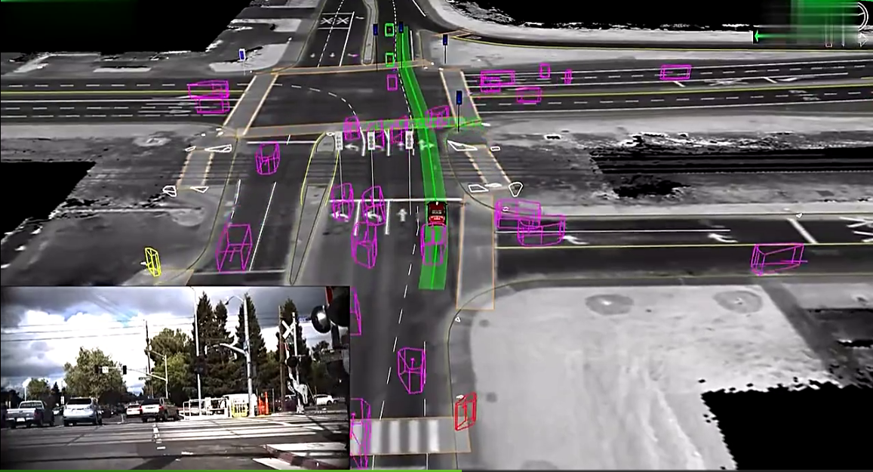
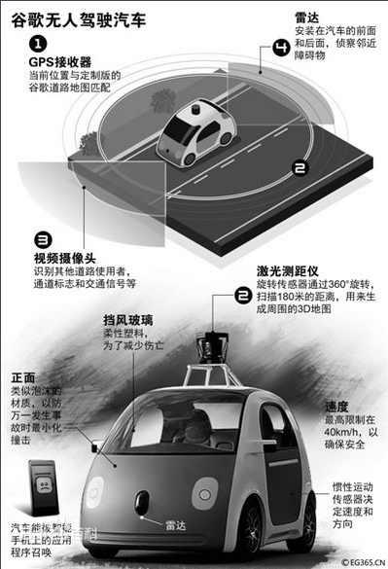
无人驾驶
从20世纪70年代开始，美国、英国、德国等发达国家开始进行无人驾驶汽车的研究，在可行性和实用化方面都取得了突破性的进展。
世界上最先进的无人驾驶汽车已经测试行驶近五十万公里，其中最后八万公里是在没有任何人为安全干预措施下完成的
无人驾驶技术一项改变未来人类生活方式的革命性技术，是人工智能机器人技术高度发展的载体呈现
Notes:
无人驾驶汽车是通过车载传感系统感知道路环境，自动规划行车路线并控制车辆到达预定目标的智能汽车。
它是利用车载传感器来感知车辆周围环境，并根据感知所获得的道路、车辆位置和障碍物信息，控制车辆的转向和速度，从而使车辆能够安全、可靠地在道路上行驶。
集自动控制、体系结构、人工智能、视觉计算等众多技术于一体，是计算机科学、模式识别和智能控制技术高度发展的产物，也是衡量一个国家科研实力和工业水平的一个重要标志

Slide 4
无人驾驶（信号灯版）
Notes:
下面请大家看一个视频。。。。。。。。。。。。。。。。这个我们宁夏虚拟机器人赛项

Slide 5
规则解读（详情看规则文本）
1句话解读
在一个模拟城市情境中，设计一个无人驾驶机器，从起点到终点
3个关键点
一、道路有各种交通元素，如十字路口、车辆、信号灯、拱形坡路、路面干扰物、路口隔离栏杆……
二、部分交通元素可能产生变化。
如:起点终点/车辆数量和位置/信号灯的位置/拱形坡路数量和位置……
三、开放性
可自由规划路线、自由选择拓展任务……

Slide 6
规则解读——计分方法
得分项 |  | 分值 | 得分说明
基础分 |  | 100分 | 机器人在任务限时内到达终点
附 加 分 | 交通信号灯 | 20分/处 | 在部分道路交叉路口，可能会建有路口信号指示灯， 机器人在计划通过此类路口前，须判别当前路口信号灯状态，如遇指示为红灯则不得进入路口区域，等待红灯熄灭后可再行通过路口，每 正确通过一个信号灯控制路口可获得本任务附加分，再次通过此路口时不再得分。注：红灯会发射可见光，可用光线传感器检测。
 | 安全会车 | 5分/处 | 在道路上会出现正在道路上行驶或临时停靠的车辆，机器人通过该路段时未接触到该车辆并安全交会后，可获安全会车得分。
 | 飞车 | 10分/处 | 在道路中有明显标记的带坡路段，机器人经过此路段时，能整体腾飞并在空中滑行超过2米并驶出此路段后，可获得飞车得分。飞车距离从机器人整体离开路面时为起点，机器人任何一部分再次接触路面时为终点进行计算。
时间奖励分 |  | （任务限时 – 任务耗时）（单位秒）×1分 | 机器人在任务限时内到达终点时可获得时间奖励分

Slide 7
(一) 任务中止 任务完成过程中发生以下情况，将导致当次任务的终止： 1.超过任务限时； 2.机器人脱离道路； 3.机器人闯红灯； 4.任务过程中机器人尺寸超出限制； 5.选手手动结束任务； 任务中止后，选手可选择是否提交当次任务的成绩。 (二) 任务相关时间 1.时长：指活动的整个过程的时长，选手需在此时长内完成搭建机器人、编写程序及完成任务等所有操作。本次各组别活动时长为 120分钟。 2.任务限时：指机器人从起点出发到达终点可用的最长时间，各组别的任务限时分别如下：小学组：160秒；初中组：140秒；高中组：120秒。 3.任务耗时：指机器人从起点出发到达终点实际所用的时间。

Slide 8
三、成绩 (一) 成绩提交次数 各组别选手的成绩提交次数为5次，任务完成或任务中止后均可提交成绩。 (二) 成绩与排名 选手的成绩是所有提交的成绩中的最好成绩。排名以最好成绩为依据，当2个以上选手的最好成绩相同时，比较第2高的成绩，第2 高的成绩更好的选手排名靠前，依此类推。当5次成绩都相同时，通过抽签决定最终名次。 四、注意事项 如计算机及活动平台中途出现故障（网络中断或死机等），选手可重新启动计算机或更换电脑后继续比赛，之前的信息（机器人、控制程序和已提交过的成绩）将做一定时间内的保留，如果裁判认定某一队故意利用本规则获利，该队将受到警告，严重者将取消其资格。 机器人在完成任务的运行过程中，不得以任何方式人工介入辅助运行，违规将取消成绩。

Slide 9
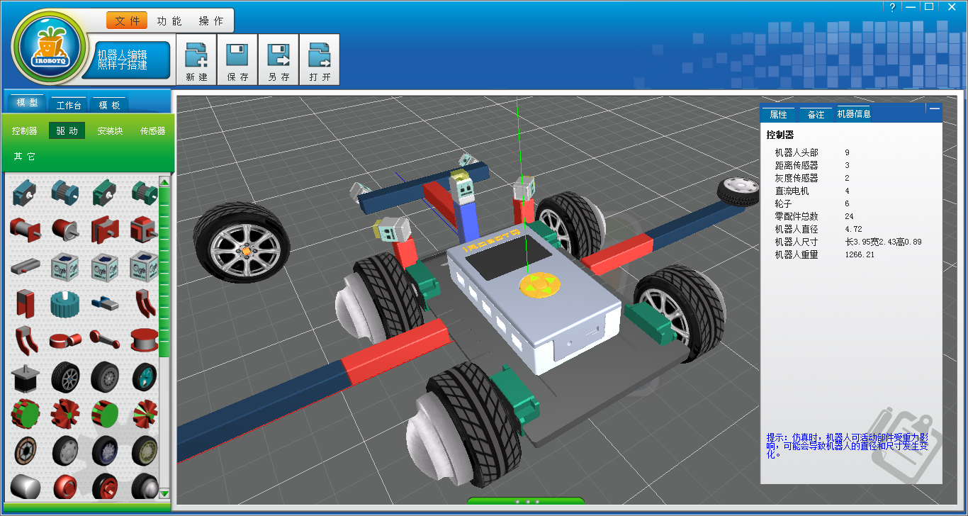
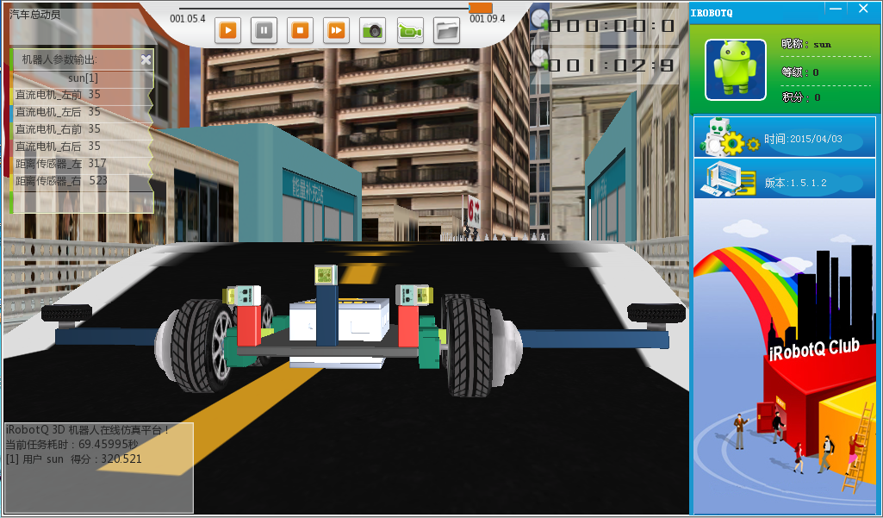
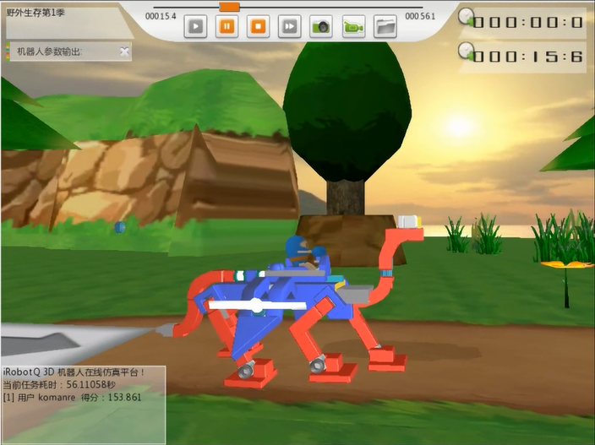
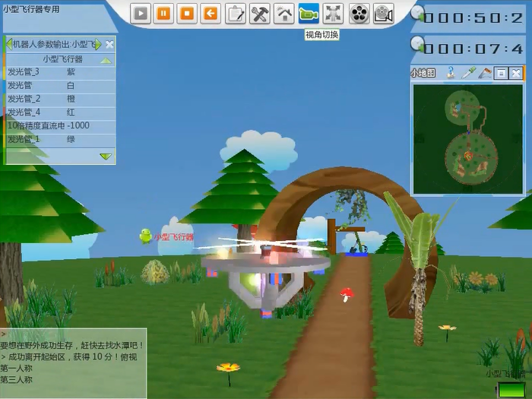
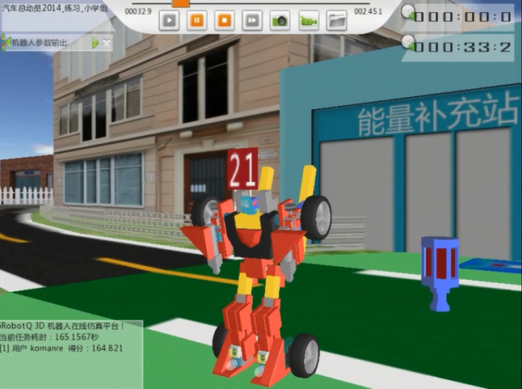
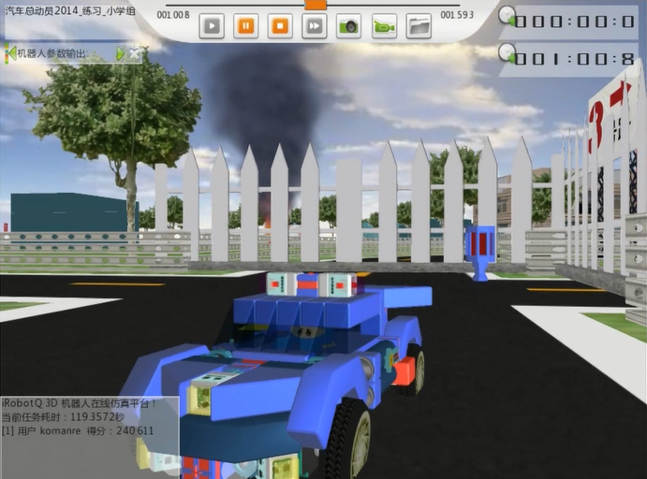
竞赛平台简介

Slide 10
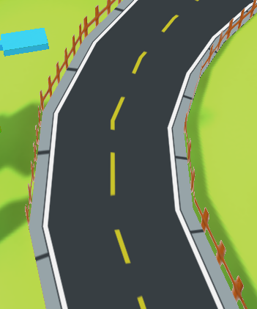
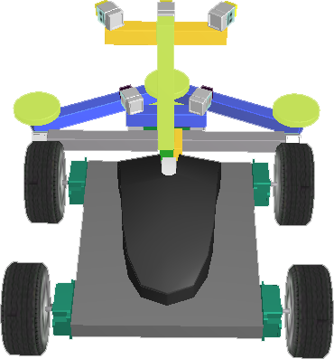
解决方案—走中间基础算法
走中间算法设计成因
在通过分析路面，发现所有赛道两侧都有栏杆，因此可推断出一种算法：
使用检测距离的传感器（距离传感器）：机器人离左边栏杆近——右转；机器人离右边栏杆近——左转；机器人在路中间——直行

Slide 11
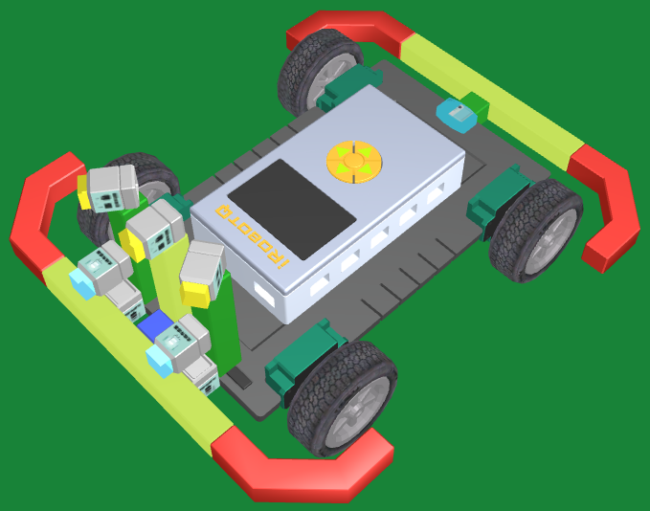
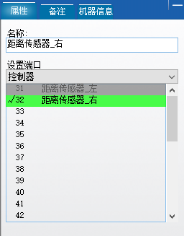
解决方案—走中间机器人设计
传感器安装注意事项
距离传感器斜向前的目的是提前发现前方弯道，提前转向，避免速度较快机器人惯性较大时出现来不及转弯的情况。
两个距离传感器实现走中间

Slide 12
解决方案—走中间算法设计技巧
*可以参照样例方案理解
机器人在道路正中间时，左右距离传感器返回值相等，假如都为A。
当机器人往右偏离中线一个安装单位，左右距离差值为（A+10）-（A-10）=20
两个安装单位时差值为：40；依此类推。
注：整个机器人的宽度估算大约在10个安装单位左右
当左右距离传感器差值为100时，说明机器人偏离赛道中间半个车身（5个安装单位），我们可以认为此时偏离的幅度较大；
当左右距离传感器差值为50时，说明机器人偏离赛道中间四分之一个车身，我们可以认为是偏离的幅度较小。

Slide 13
解决方案—走中间算法样例说明
分级别判断机器人偏离道路中间的位置
重点理解：偏离小，转向幅度小；偏离大，转向幅度大，三种状态：
A：左边距离传感器返回值如果比右边的大，说明机器人离左边栏杆较远——左转，电机参数同为正向左慢右快，根据偏离幅度，调整电机参数。如偏离100，左15 右35；如偏离50，左25右35；
B：右边距离传感器返回值如果比左边的大，说明机器人离右边栏杆较远——右转，电机参数同为正向左快右慢，根据偏离幅度，调整电机参数。如偏离100，左35 右15；如偏离80，左35右25；
C: 两边距离传感器的返回值如果在80之内，说明机器人在两边栏杆之中（路中间）——直行.左右电机参数同为35。
注：左右电机速度参数差值越大，机器人转向半径越小

Slide 15
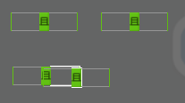

Slide 16
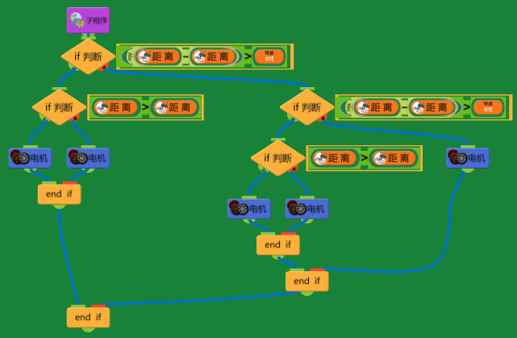
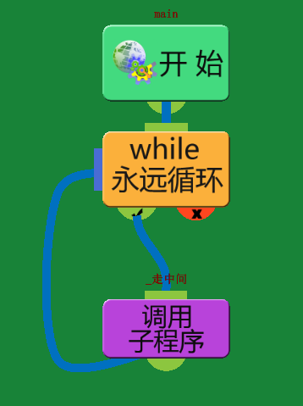

Slide 17
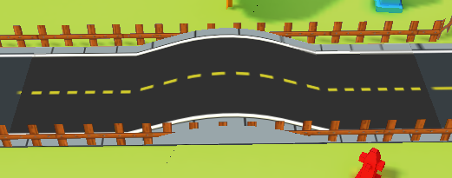
解决方案—飞车算法
飞车算法分析
竞赛场景中飞车路段，机器人在较快速度通过时会凌空而起，从而完成飞车获取飞车技能得分。
仔细观察飞车路段路面，会发现飞车路面的颜色明显较深
因此，可以用检测颜色变化的灰度传感器来区分飞车路段。
其次我们怎么知道路面有凸起呢？离凸起路面多远才加速
呢？因此我们可以采用距离传感器和灰度传感器同时检测
为是否飞车的判断依据，然后利用海拔高度传感器来让机
器人完成飞车

Slide 18
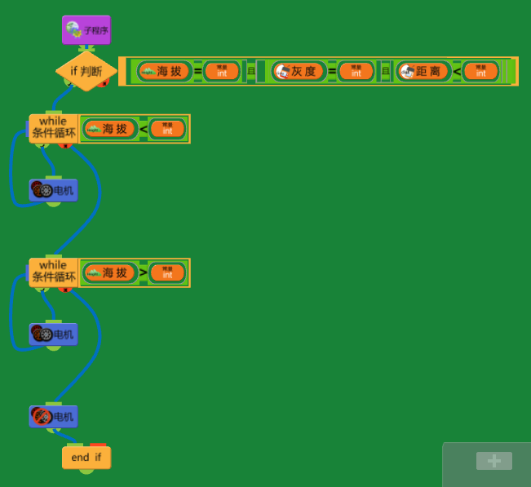
解决方案—飞车算法
飞车算法设计
设置条件：if（海拔高度=27 且 中间距离传感器 < 500 且 灰度传感器 = 48）机器人可以开始加速了。条件中的距离值可以根据机器人速度进行修改，海拔值根据机器人高度进行修改，灰度值为唯一的，不可修改。
飞车的条件
利用海拔高度判断，先让机器人爬上坡
利用海拔高度判断，让机器人落地

Slide 20
解决方案—飞车机器人设计
设计要点
灰度传感器不要装在正中间，避免测到路中间的黄线，达不到飞车条件，而导致不会飞车。
中间距离传感器、底下灰度传感器（二选一）、海拔高度传感器实现飞车

Slide 21
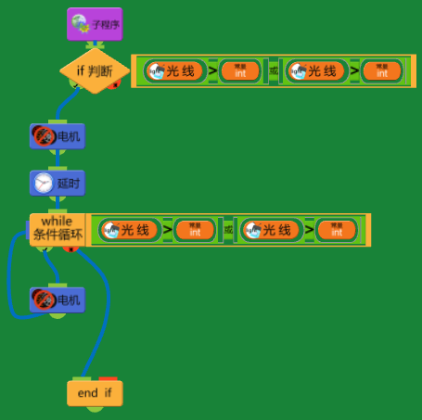
解决方案—红灯停算法
算法设计分析
红灯会发射可见光，因此可以利用光线传感器来检测，并设计红灯停算法。
添加两个光线传感器
返回值越大离红灯越近
检测到红灯
机器人停下避让

Slide 22
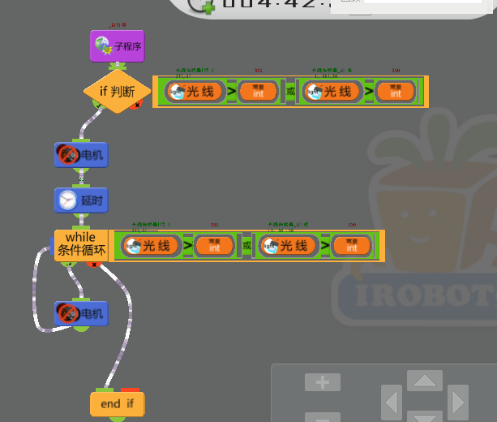

Slide 23
解决方案—地面干扰物处理
设计要点
利用合理的物理结构处理路面障碍物，最大限度避免干扰正常的运行状态……
注意结构的高低，太高达不到目的；太低有可能轮子不着地
辅助结构，清理地面干扰物

Slide 24
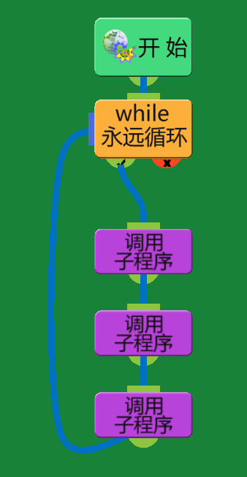
解决方案—完整算法流程，so easy !
走中间子程序
红灯停子程序
飞车子程序

Slide 25
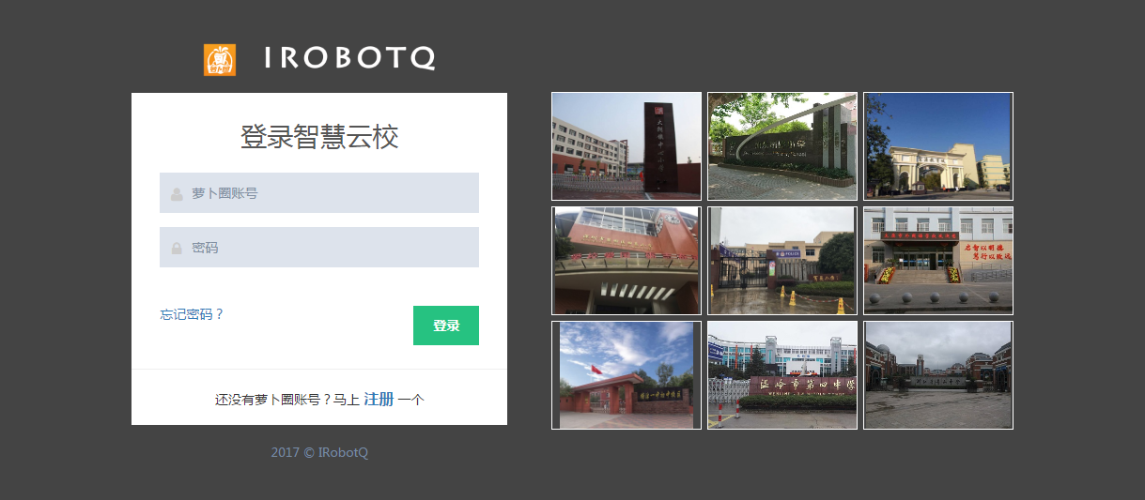
训练流程--智慧云校
智慧云校——老师的好帮手，详细操作说明见附件
IROBOTQ 3D 机器人系统活动提供了基础公共服务，参赛学校可通过“智慧云校”系统（http://g.irobotq.com）实现训练管理和数据的查询等服务。

Slide 26
为创造而生
感谢聆听
人人 时时 处处

